Slide 1
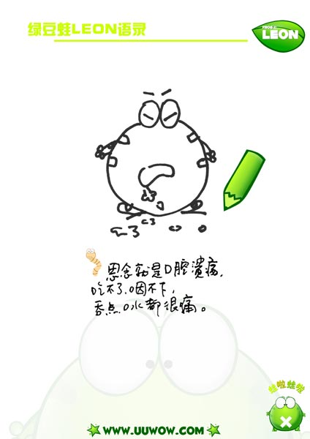

无忧小组
成员：
苗苗
马武
李乾
谢昂
陈黎明
沈芸燕
李孟若
沈斌斌

Slide 2
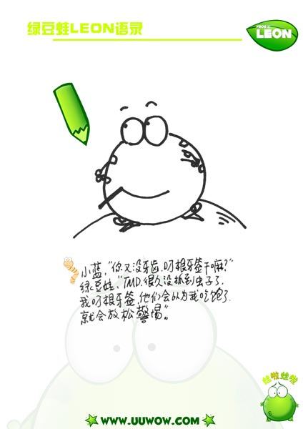

金融业
金融业是指经营金融商品的特殊行业，它包括银行业、保险业、信托业、证券业和租赁业。
金融业logo标志

Slide 3

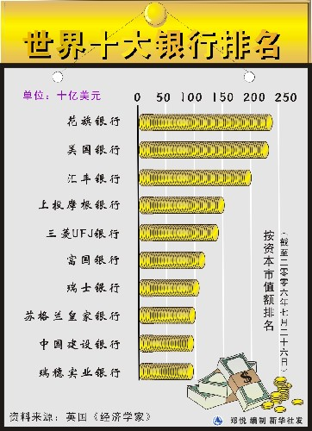
银行业
保险，银行，证劵是金融业三大支柱，但是银行是目前老百姓接触最多的金融机构，与我们的生活，工作密切相关。

Slide 4

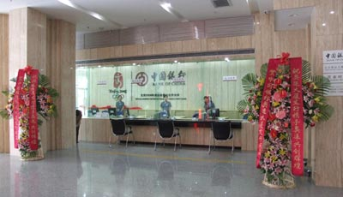
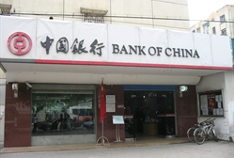
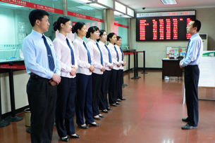
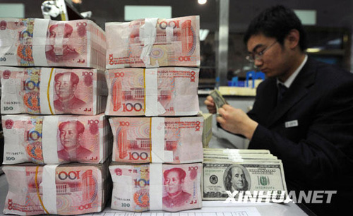
中国银行

Slide 5

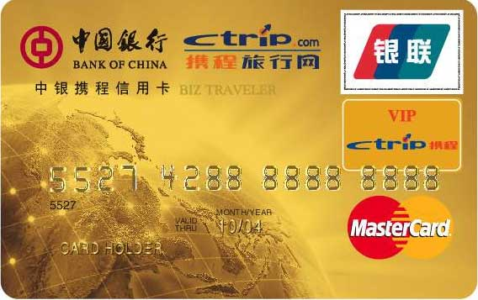




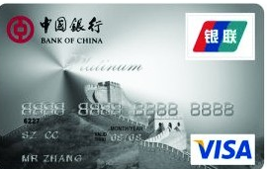
银行卡

Slide 6

银行大客户销售之基本
基本技能
  询问 “Inquiry” , not just “Ask”
  聆听 “Listen”, not just “Hear”
  确认客户需求 （用自己的语言Verify）
基本态度
  诚实、尊重、谦虚（甚至谦卑！）、专业、严谨、守时、守信
基本禁忌
  大包大揽、 说到做不到 Over promise
  直接攻击竞争对手
  直接介入客户内部矛盾、当面或背面评价客户 （可能包括当众赞美！）
  张冠李戴、换汤忘换药
基本技巧
  把“聪明”与“正确”留给客户！
  个性化、个人化的关心 （比如： 中秋节送月饼？？？）
  每一次接触客户预先设立明确的目标
基本工作内容
  理解客户需求 （公司、个人）
  发现、确认、把握TCL机会
  建立、加深并维护关键客户关系 （针对、 覆盖计划、落实到人）
  实现销售！

Slide 7
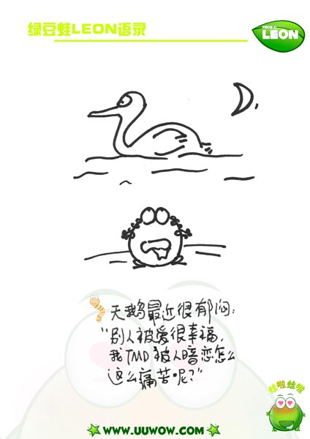
大客户规划
  目的
  构成、模板
  部分内容
    客户档案、
    价值定位及路径

Slide 8

目的 Objectives
  达成销售指标， 提高市场份额 Achieve target, grow share
  深入理解关键客户 Better understand our Top / Key customers
  为保持平衡增长制定战略 Strategy development for balance growth
  确认机会并规划资源 Opportunity identification and resources planning
  规划全层次关系覆盖 Coverage Planning at all level
  定义公司价值 Define our value proposition
  了解并打败竞争对手 Know our competition and beat them
  高效的团队沟通 Effective team communications
  客户关系的保持和延续

Slide 9

  构成、模板
客户档案 Account Profile
  财务状况 Financials
  组织机构图 Organization Chart
  历史 History
客户策略 Key Account Strategies
  客户的业务策略描述
价值定位及路径
  Customer Value Proposition and Business Roadmap
竞争
  何以胜出 How will we win
关键行动 / 资源需求
  Key Actions and Support Requirements

Slide 10

  部分内容
客户档案
    客户所处行业
    客户 CEO的首要目标和挑战
    客户的客户及其需求
    客户的竞争对手及威胁
    销售、盈利、市场份额
    决策体系、 决策人
    重要建议者、 影响决策者
    正式的组织结构、 非正式的政治及内部权力圈
    财务报表、资产负债表、年报等 （参考资料）

Slide 11
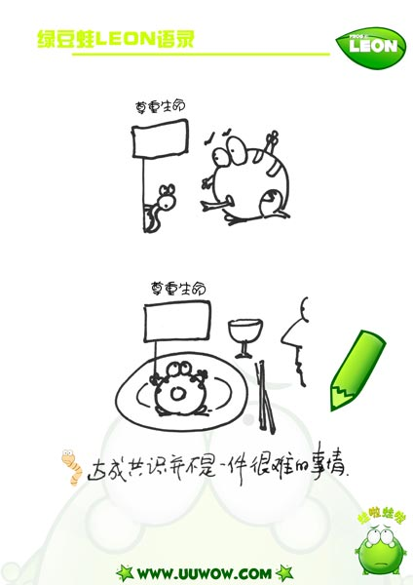
客户档案
  客户IT预算、采购档案
    主要IT供应商， 我们的份额
    我们的安装基础
      硬件、软件、 PC、 方案、 量 / 额
    竞争对手的安装基础
      硬件、软件、 PC、 方案、 量 / 额
    客户的IT策略、 供应商策略
    我们的优势 (针对这个客户）
    客户对TCL及竞争对手的满意度
    客户的年度预算
    客户的预算过程、是否有可以影响的环节

Slide 12
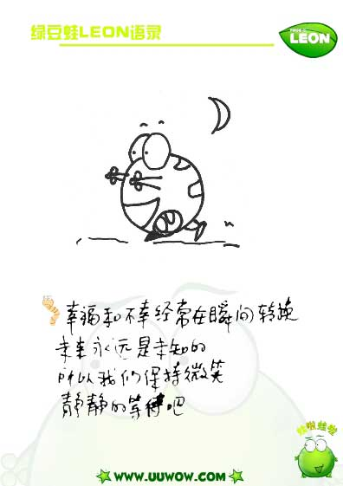
价值定位及路径
客户不想要
Customer
Doesn’t Want
客户想要
Customer Wants
浪费资源
Wasting
Resources
专著的目标
Target
客户得到
Customer Gets
不必操心
No problem
出局！
Out of here!
客户得不到
Customer
Doesn’t Get

Slide 13


什么是客户满意度调查：
客户满意度调查（CSR）是一项旨在通过连续性的定量研究，获得客户对特定产品/服务的满意度、再次购买率和推荐率，从而进一步研究消费者的忠诚度的调查。实际上它是对企业的产品/服务的质量进行量化的评估，并通过因素推导模型区分竞争优势和劣势，找出亟须改善的因素，以此作为企业改善产品/服务质量、保持并扩大客户群体的基础。

Slide 14

为什么要进行客户满意度调查：
客户是不会主动开口的；
  一个投诉不满意的客户背后有25个不满意的客户
  一个不满的客户会把糟糕的经历告诉10—20人
企业对自己的评价并不代表客户的真实意见；
  企业与客户之间总是存在促销差距、理解差距、程序差距、行为差距、感受差距这五类差距
客户的需求很难琢磨；
  顾客的需求能够被创造吗
客户的消费行为有一定的限制；
  顾客在消费心理上的利己、在资金上的有限以及拥有优先选择权利都会对消费行为产生限制
客户的需求是有弹性的；
  市场上存在太多的替代品，必须把握顾客需求，减少他们的转移

Slide 15
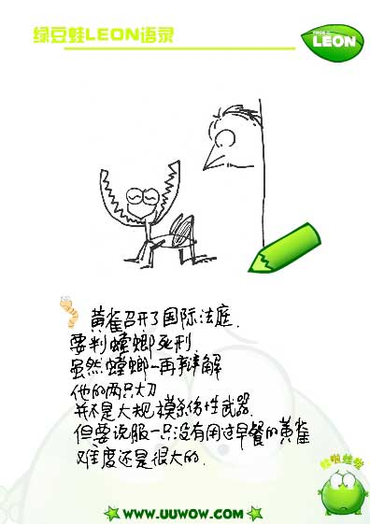
我们调查的目的是什么：
搞清楚客户的优先要求；
  需求是有主次的，满足客户的优先要求就能够获得客户的更多信任
知道客户的容忍程度；
  客户对不好的服务是有一个容忍底限的，我们必须知道那是什么
明白企业的表现如何；
  我们现在做的怎么样
确定针对客户的优先要求需要采取的措施；
  我们不一定在所有的方面都出类拔萃，只要能够针对客户的优先需求做出反应
清楚竞争对手的服务水平；
  了解对手能更加清楚我们的位置

Slide 16


“在文明优质服务的路上，我会一如既往地走下去，只要看到客户满意的笑容，我就感到幸福。”
这是中行一位下沙工作人员在获得诸多荣誉后一句淡然的表示。

Slide 17


细抓服务手段和服务过程，注重服务的创新，坚持服务中要微笑敬语、主动热情、耐心周到、诚实灵活、合规高效，使全行的服务质量得到全面的提升。从而得到客户的认可和信赖，增加客户的忠诚度，为银行带来更多的经济效益，

Slide 18

一是要求各部门、各营业网点的负责人要真正履行起对本行服务工作检查监督的责任，要建立起层层抓服务的大格局，要把本部门、本营业网点服务工作特别是各营业网点服务工作提高到关系全行生死存亡的高度认识。一定要把服务工作放在同业务工作一样同研究，同检查，同评比，同考核，要经常性地开展员工的培训学习，注重服务技能和技艺的培训。

Slide 19

二是要求各部门、各营业网点一定要结合《海拉尔支行优质文明服务工作实施细则》，认真组织学习，把服务工作中存在的问题通报传达到全体员工中，并掀起一个找问题，寻差距，举一反三的学习高潮。

Slide 20

三是要求行领导时刻关注服务动态和客户需求，认真研究客户反映的具体情况，及时处理各种投诉和求助，要做到实事求是，要抱着有则改之，无则加勉的态度，有问题不护短，一定按照有关规定进行处罚，达到处罚一个人，教育一大批的目的，将投诉率较低。

Slide 21
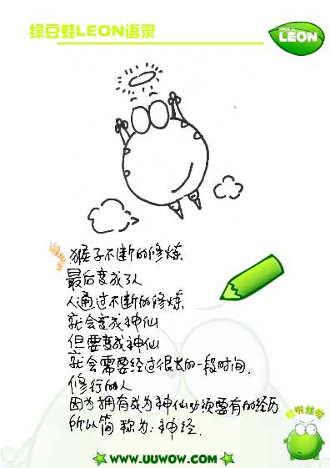
四是要求坚持以人为本，狠抓职工服务技能的提高。我行推出在各网点执行晨会制度，促使每位员工每天都以良好的精神面貌投入到工作中。以提高服务水平为目的，组织开展有关服务知识，服务礼仪规范的学习，组织开展经验交流系列活动，积极探索新路子、新方法。从而全面提高整体服务水平。

Slide 22
五是要求强化优质文明服务常抓不懈，着眼于制度贯彻落实的管理办法。我行坚持对营业网点服务情况进行检查和客户走访，对不符合优质文明服务要求的及时进行批评教育和整改。做到一事一奖，一事一罚，最大限度的激励和调动广大员工投身优质文明服务建设实践的主动性、积极性和创造性。

Slide 23
六是严格要求按总行《员工柜台服务礼仪》标准，提高礼仪修养和综合服务技能，建立与优质客户的联系制度，对稳定优质客户发挥积极作用。我行遵循“以客户为中心，以市场为导向”的经营理念，及时制定和调整服务措施，用业务营销丰富开展优质文明服务活动的内涵，从而促进经营管理水平和经济效益的不断提高，最终实现业务品种综合多样，营业环境舒适优雅，员工举止标准规范，客户享受优质服务，持续提升全行核心竞争力的目标。

Slide 24


